Slide 1

11조
코로나 임시선별소 홈페이지
- 20152189 김선철 – 20161552 이지훈
- 20171234 이정민 – 20180613 임채현

Slide 2

CONTENTS
01
프로젝트 동기 및 목표
02
개발환경
03
프로젝트 설명
04
역할분담
05
개발 일정
06
참고문헌
07
성과 및 소감

Slide 3
01
프로젝트 동기 및 목표
전세계적으로 코로나 발생과 유행으로 코로나에 대한 경각심을 높여야 하는 사회
-자신이 코로나에 감염이 되었는지 알기 위해서 검사가 필수적
하지만 임시선별진료소의 수 한정
-많은 사람들이 한 진료소에 모이게 되는 것은 당연
이로 인해 임시선별진료소에서의 코로나 감염에 대한 두려움 해소하고자
임시선별진료소 예약 홈페이지 제작 아이디어 창안
-예약시스템을 통해 동시간대에 많은 사람이 모이는 것을 방지해 예방하는 것이 홈페이지의 목표

Slide 4



02
개발환경

Slide 5
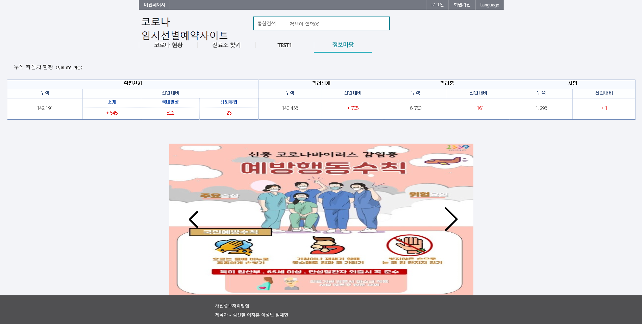
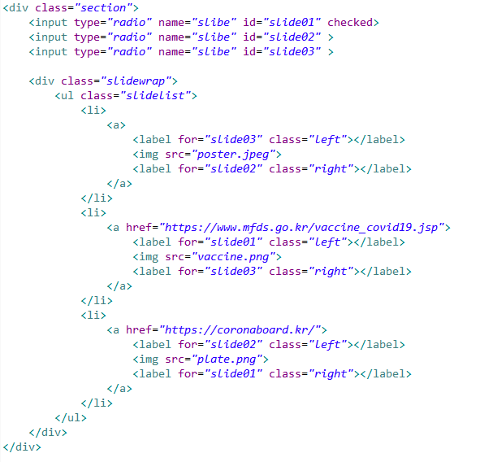
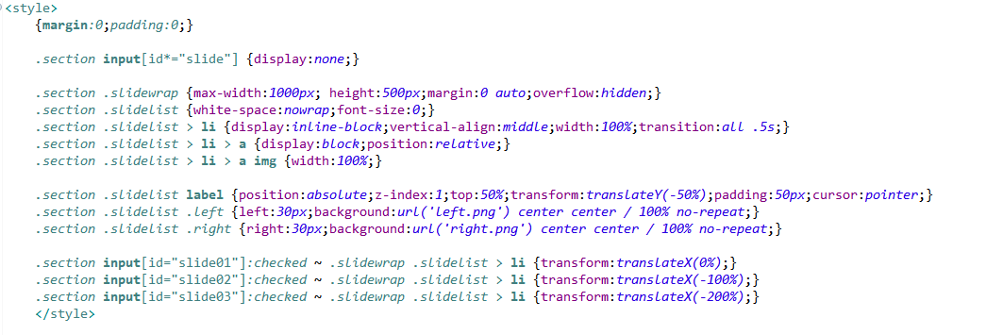
03
프로젝트 설명 – 메인 배너
배너
①
③
④
②
⑤

Slide 6
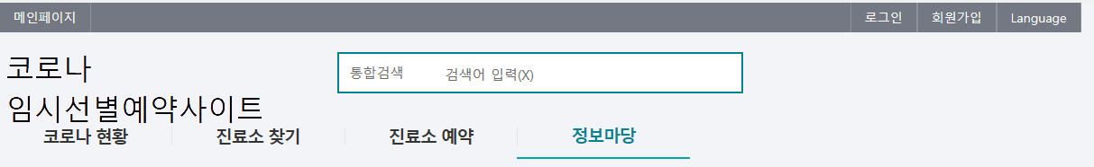
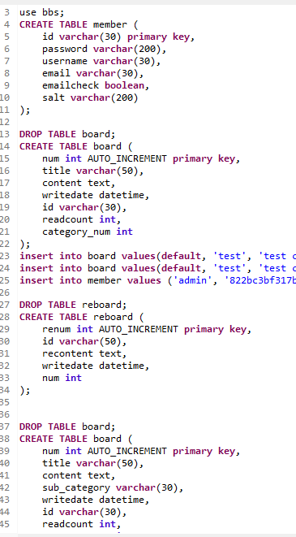
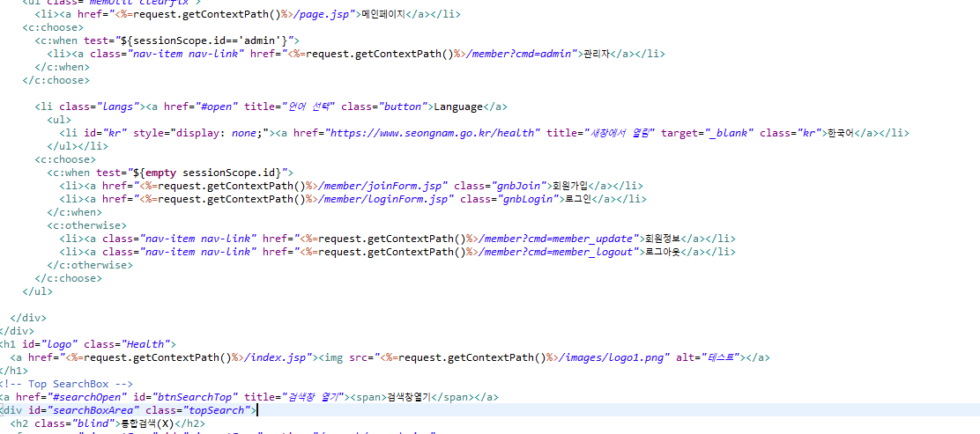
03
프로젝트 설명 – 회원가입 및 로그인
Sql을 사용한 회원가입 및 관리자 생성
상단배너 설정 및 로그인에 필요한 joinform/loginform 연동

Slide 7
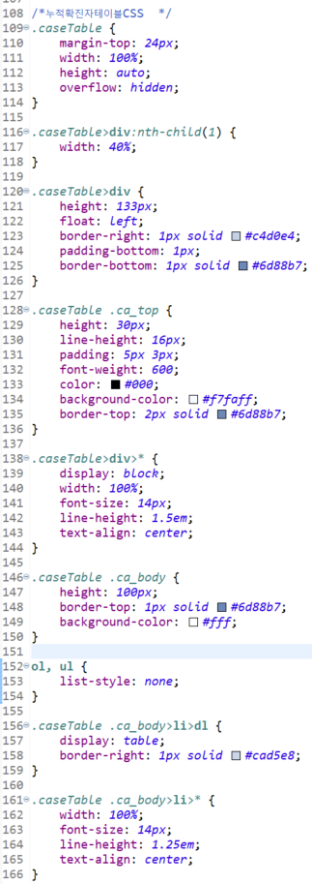
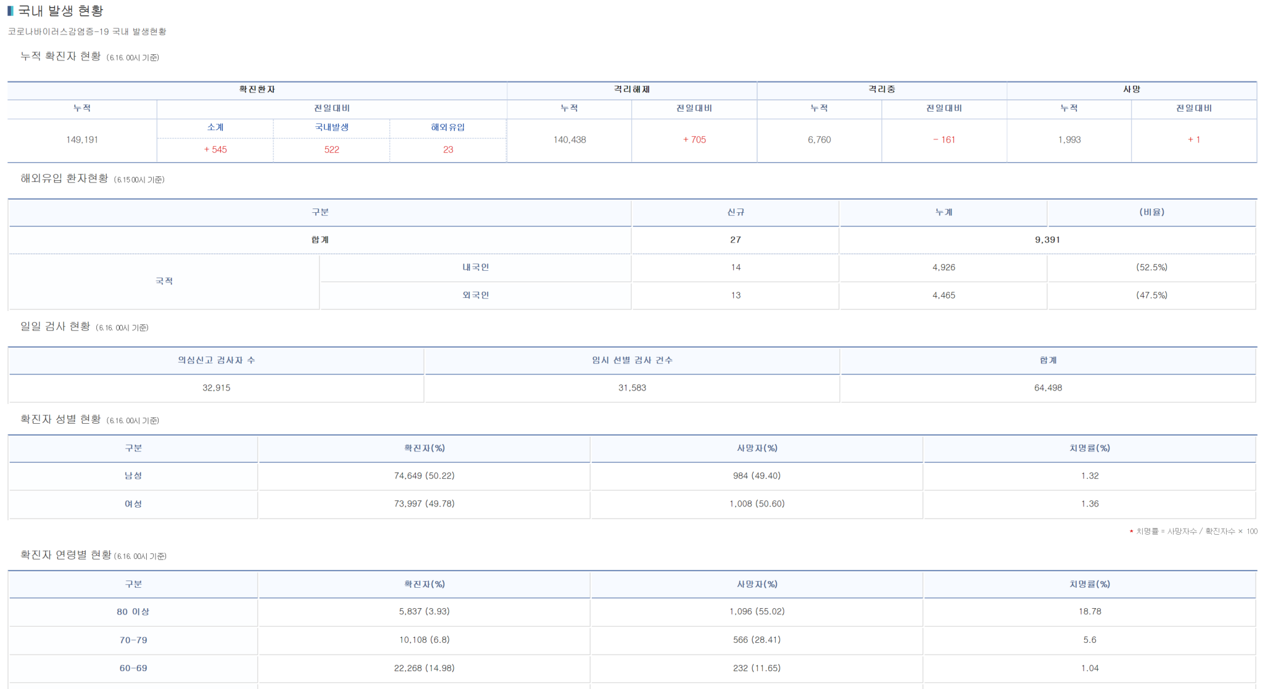
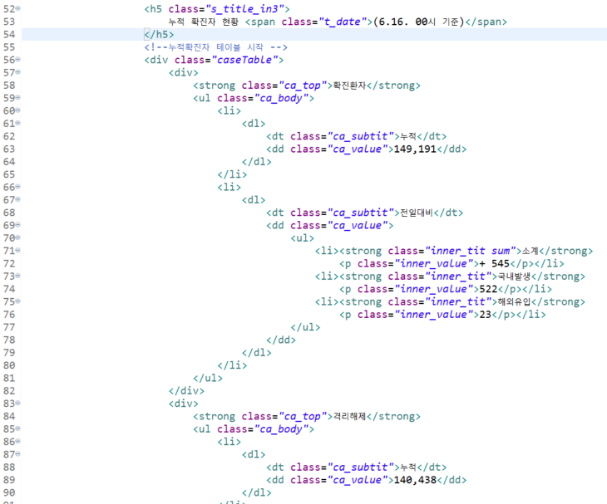
03
프로젝트 설명 – 코로나 현황
현황표
①
②
③

Slide 8
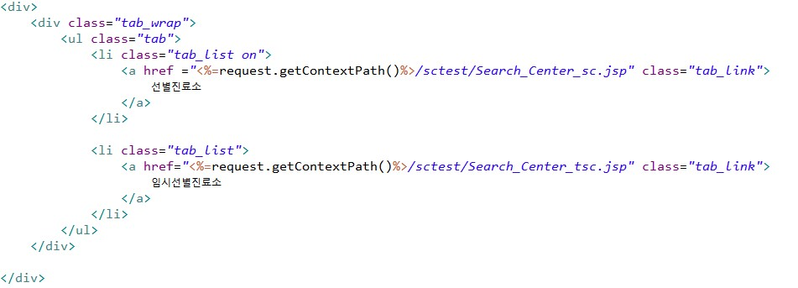
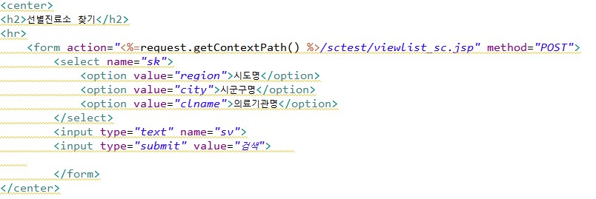
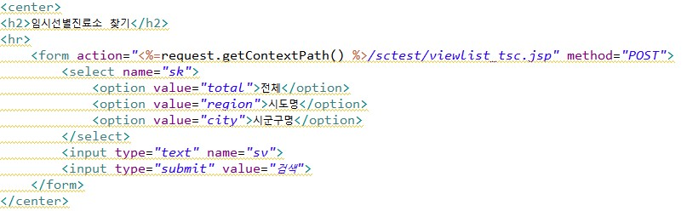
03
프로젝트 설명 – 진료소 찾기
-각각 선별진료소와 임시선별진료소 위치를 자세히 알기 위해
검색 기능할 수 있는 페이지로 이동
-각각 선별진료소와 임시선별진료소 위치를 검색할 수 있는 페이지

Slide 9
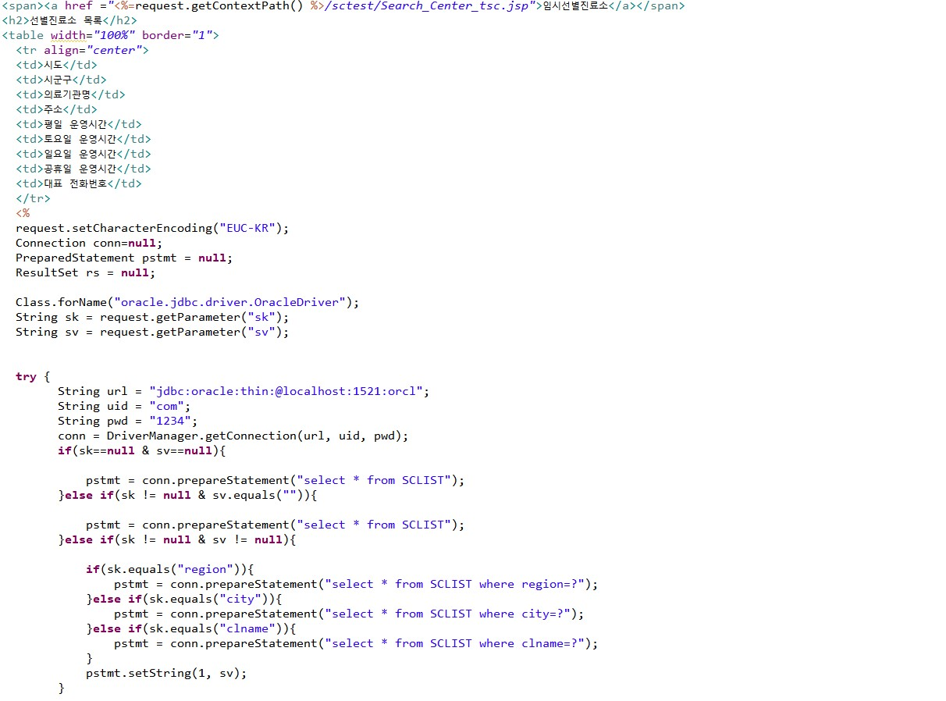
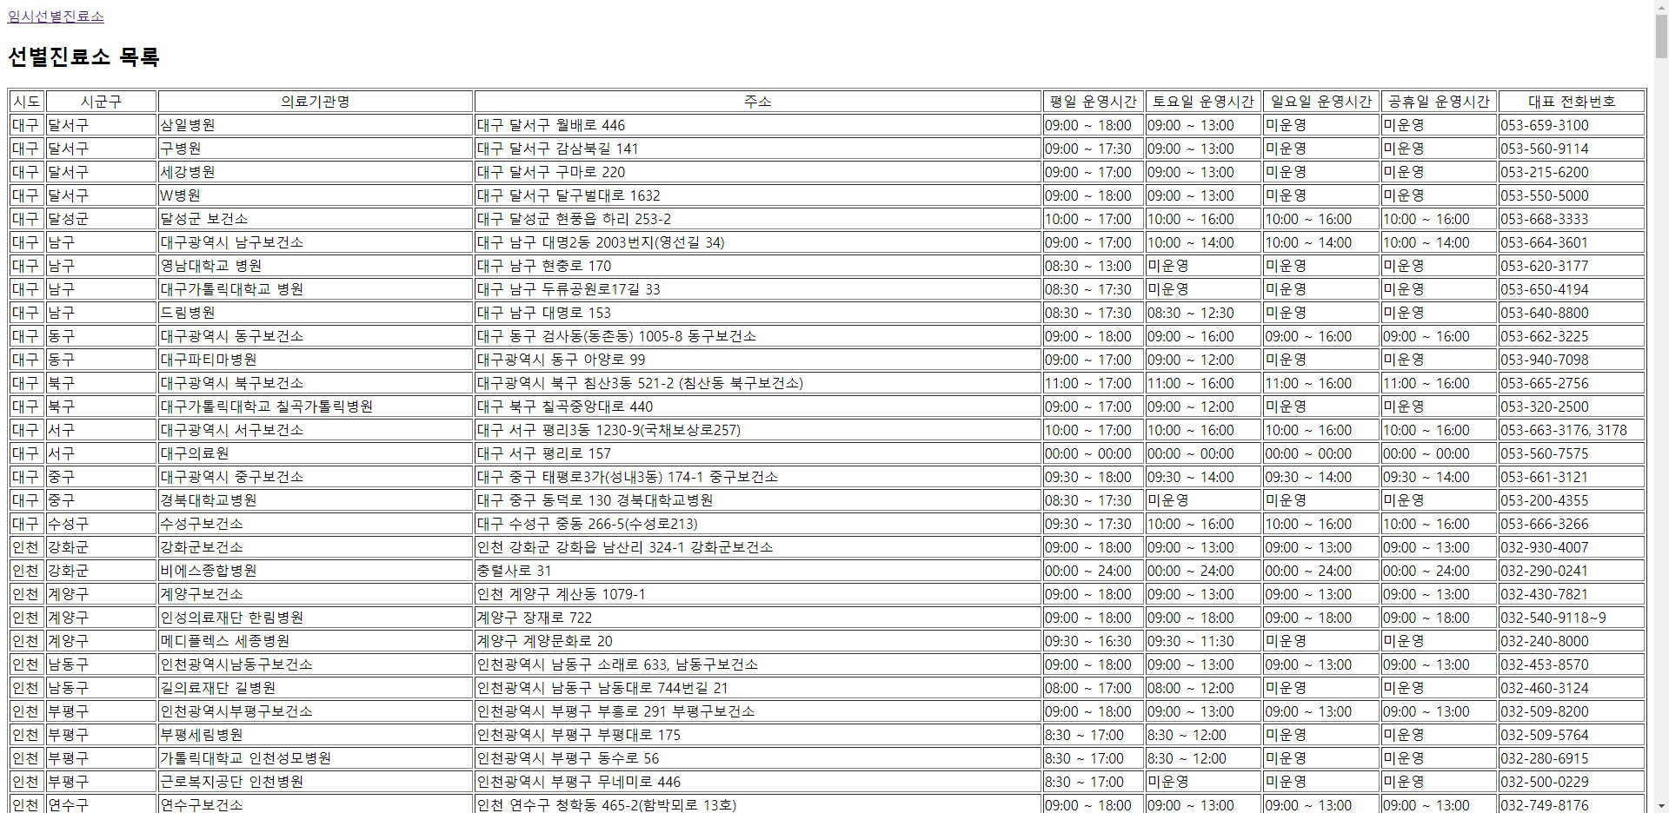
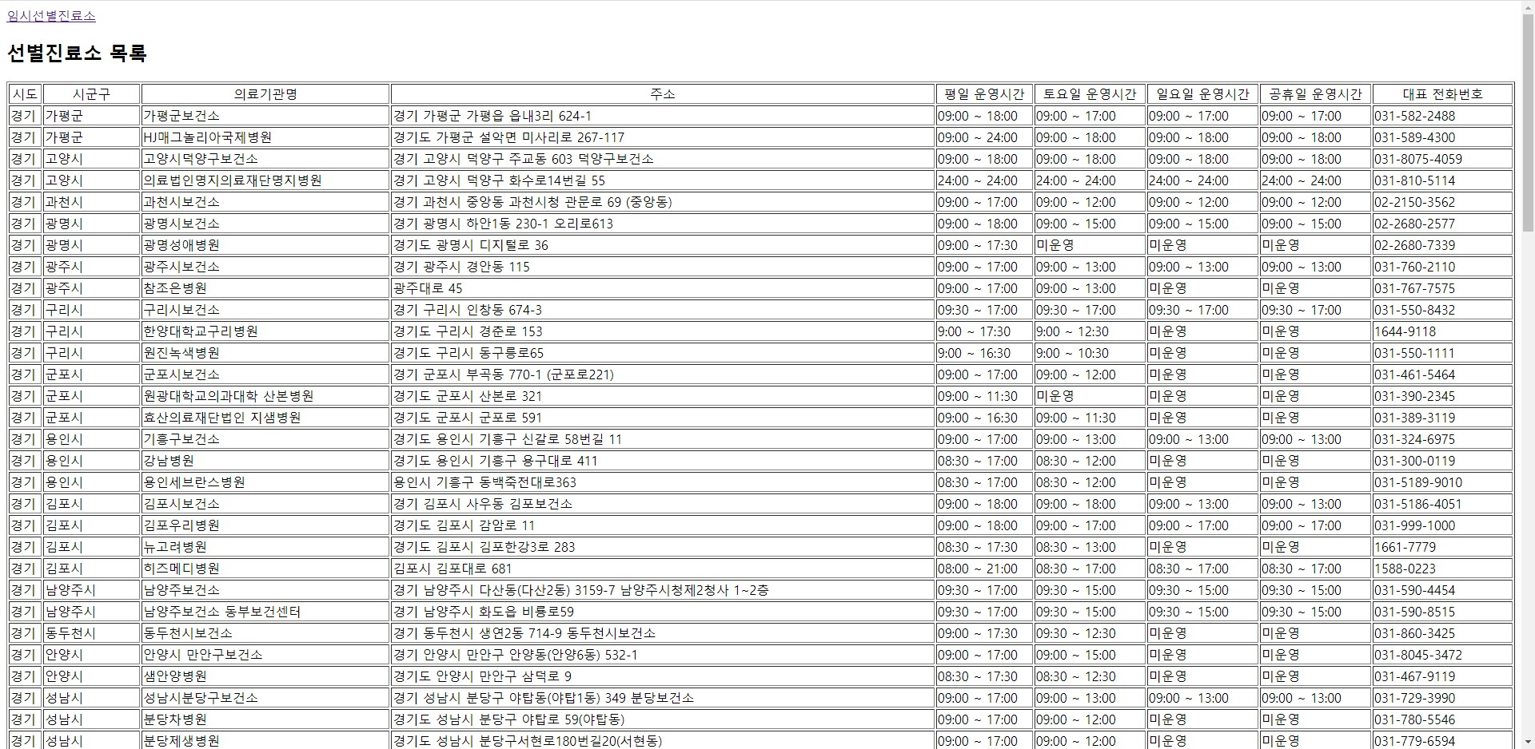
03
프로젝트 설명 – 진료소 찾기
②
③
①

Slide 10
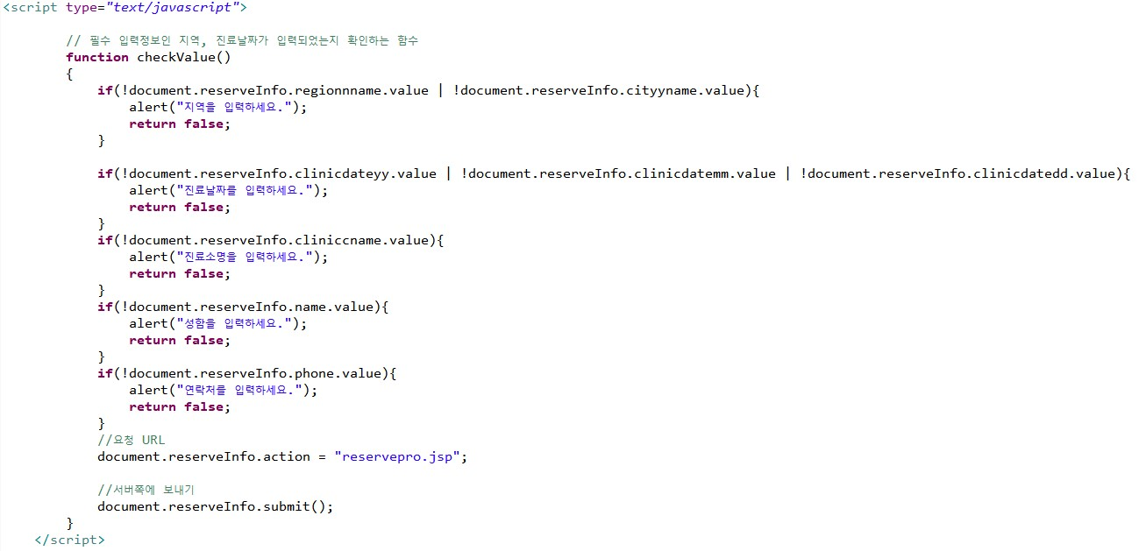
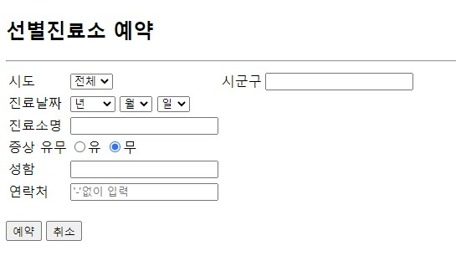
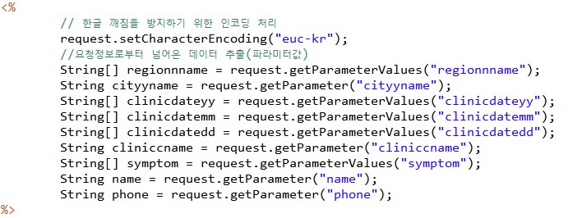
03
프로젝트 설명 – 진료소 예약
①
②
③

Slide 11
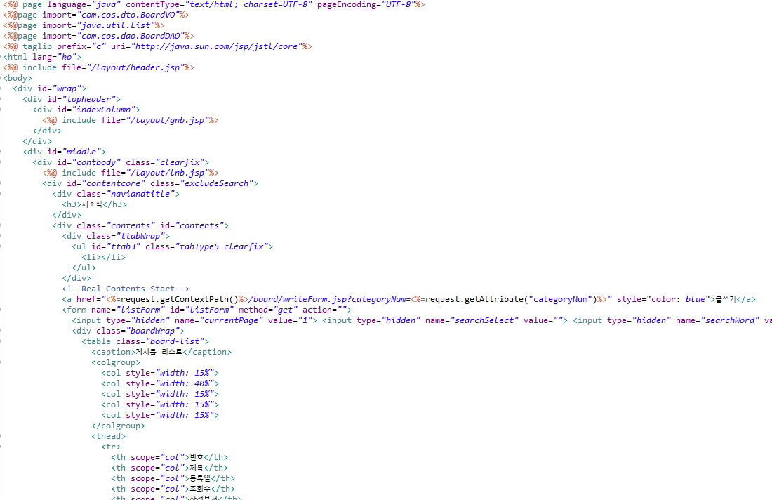
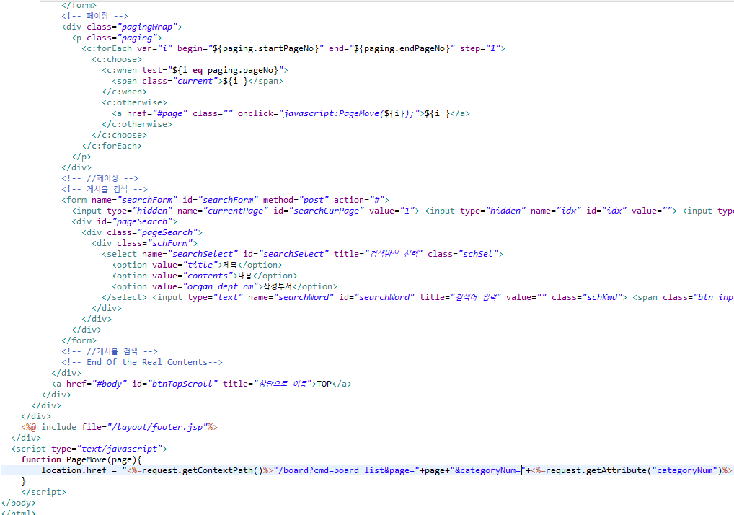
03
프로젝트 설명 – 정보광장
일반페이지랑 관리자페이지를 나누어 개설

Slide 12
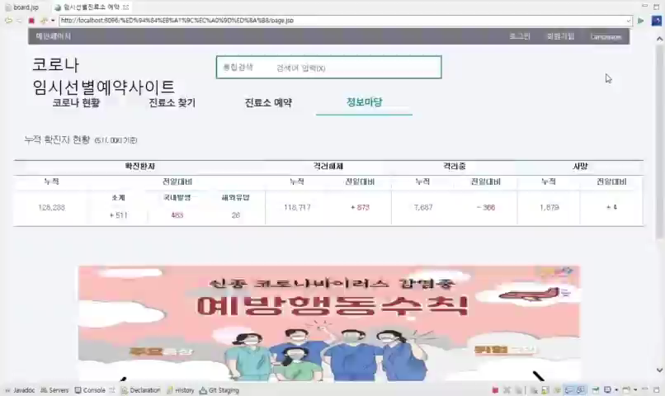
03
프로젝트 설명 – 결과 영상

Slide 13
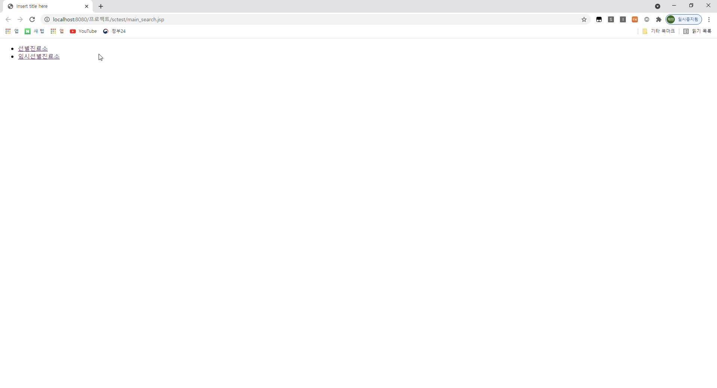
03
프로젝트 설명 – 결과 영상

Slide 14

04
역할분담
김선철
이지훈
회원가입 및 로그인
정보광장
결과물 영상 촬영
역할 분담 지정
코로나 현황
이정민
임채현
메인 홈
코드 합치기
ppt 제작
아이디어 기획 및 발표
진료소 위치
진료소 예약

Slide 15
05
개발 일정
4/5~4/12
아이디어 선정 및 역할 분담
4/13~ 4/29
구현내용 상의 및 틀 잡기
4/30~5/21
모든 페이지 합치고 오류수정
5/22~ 6/16
오류 수정 및 마무리

Slide 16
06
참고문헌
성남시 보건소 https://www.seongnam.go.kr/health/
배너 만들기 https://www.youtube.com/watch?v=JryRu5zby3A
식품의약품안전처 https://www.mfds.go.kr/vaccine_covid19.jsp
코로나 실시간상황판 https://coronaboard.kr/
코로나바이러스감염증-19(COVID-19)->발생동향->국내발생현황, (2021년) http://ncov.mohw.go.kr/bdBoardList_Real.do?brdId=1&brdGubun=11&ncvContSeq=&contSeq=&board_id=&gubun=
코로나바이러스감염증-19(COVID-19)->사회적거리두기->지역별거리두기단계현황, (2021년) http://ncov.mohw.go.kr/regSocdisBoardView.do?brdId=6&brdGubun=68&ncvContSeq=495
1365 자원봉사 '봉사참여’ https://www.1365.go.kr/vols/main.do
코로나 선별진료소 목록 https://www.mohw.go.kr/react/popup_200128_3.html
코로나 임시선별진료소(서울) 목록 https://news.seoul.go.kr/welfare/archives/512553
코로나 임시선별검사소(경기) 설치 현황 https://data.gg.go.kr/portal/data/service/selectServicePage.do?page=1&rows=10&sortColumn=&sortDirection=&infId=FNC7N88D5HYO7KWFVJWT30871946&infSeq=2&order=&loc=
코로나 임시선별검사소(전국) 목록 https://search.naver.com/search.naver?where=nexearch&sm=top_hty&fbm=1&ie=utf8&query=%EC%9E%84%EC%8B%9C%EC%84%A0%EB%B3%84%EA%B2%80%EC%82%AC%EC%86%8C
예약시스템 만들기 http://all-record.tistory.com/109

Slide 17
07
성과 및 소감
성과
예약시스템을 통한 임시선별소 내의 사람들의 모임을 최소화하여 코로나 감염을 방지하는 동시에 진료대기시간의 단축을 기대한다.
보완
모든 페이지에 Css를 통일하지 못한 점과 예약시스템에서 따로 예약확인 할 수 있는 페이지를 만들지 못한 점
소감
이지훈 - 먼저 팀원들에게 분위기 좋은 팀이 되어주어서 감사하고 저는 복학 후 첫 팀프로젝트를 하게 되었습니다. 모든게 처음인 저에게 부담 되었긴 했지만 서로의 부족한 점을 채워주고 소통도 잘 되었고 좋은 경험이 된 것 같습니다.
임채현 – 조별과제라 많은 걱정이 있었지만 누구 한 명 빠짐없이 서로 도와가며 진행되었기 때문에 수월하게 마무리할 수 있었습니다. 그리고 수업시간에 배운 내용들을 수업시간에 바로 이해하기 어려웠지만 팀프로젝트를 통해 직접 웹을 제작하면서 응용해보니 웹 프로그래밍에 대한 이해도가 올라가며 흥미를 느꼈습니다. 아직 배울 것도 많고 어려운 부분들도 많지만 웹프로그래밍에 대한 기본 개념은 생긴 것 같아 보람 있었습니다.
이정민 - 팀프로젝트를 처음 해봐서 걱정이 많았지만 팀원들이 모두 잘 참여해 주셔서 감사하였고 처음하는 프로그래밍이라 많이 헤매었지만 좋은 경험이였고 각자 만든 페이지들을 합칠 때 예상치 못한 오류들이 무더기로 발견되면서 프로젝트의 어려움을 느낄 수 있었던 특별한 경험을 하게 되었습니다.
김선철 – 조별과제를 처음 해보았는데 팀원들과 합을 맞추어 문제를 해결해 나가는 것에 대해 저에게 있어서 도움이 많이 되었고, 웹 제작의 프로젝트자체를 완성했다는 것에서 성취감을 느꼈습니다.

Slide 18

감사합니다.

